Slide 1
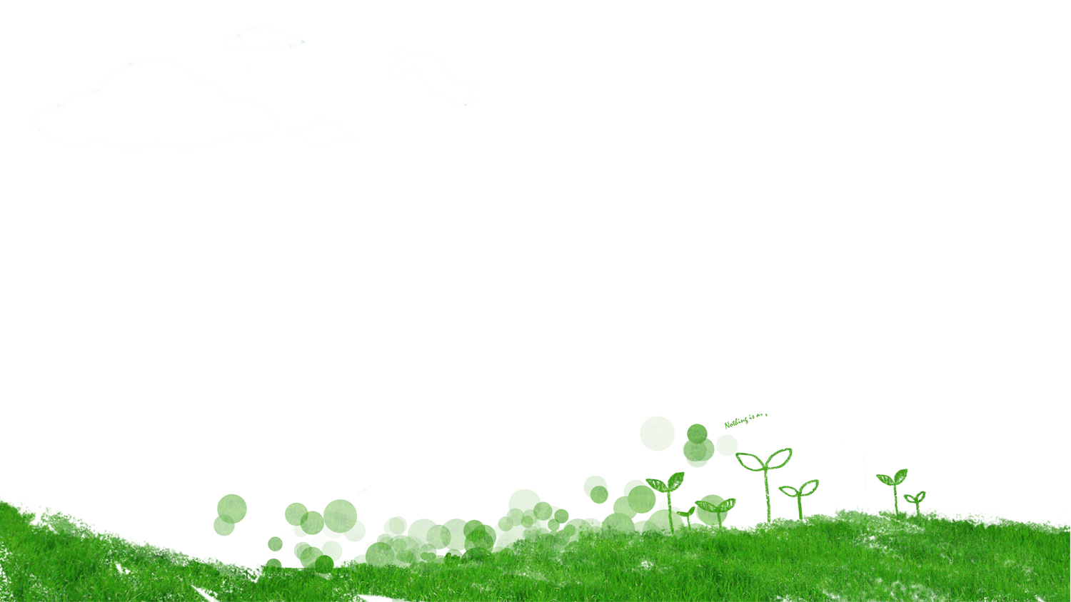
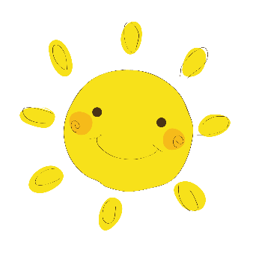
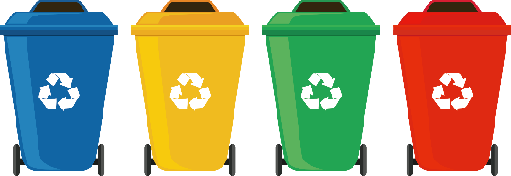
生态增城低碳行
垃圾分类要先行
汇报时间：202X年11月 汇报人：xiazaii

Slide 2
01
为什么要实行垃圾减量分类
目
02
对生活垃圾的认识及如何分
录
03
生活垃圾如何减量

Slide 3
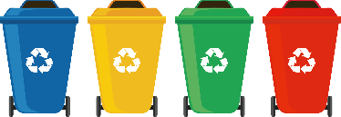
为什么要实行垃圾减量分类
第一部分

Slide 4
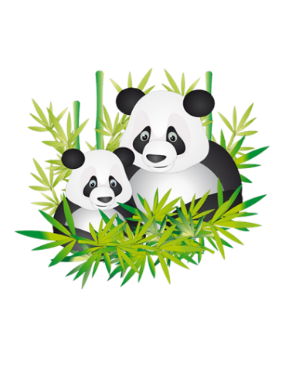
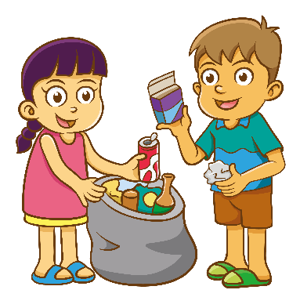
为什么要实行垃圾减量分类
（一）低碳背景
低碳：指较低（更低）的温室气体（二氧化碳为主）排放。
低碳生活：指生活作息时所耗用的能量要尽力减少，从而减低碳 的排放量，减少对大气的污染，减缓生态恶化。
（二）垃圾现状——被垃圾包围的城市
全国600多座城市，除县城外，已有三分之二的大中城市陷入垃圾的包围之中，且有四分之一的城市已没有合适场所堆放垃圾。

Slide 5
垃圾现状
（一）生活垃圾增量
上海平均每3天产出的生活垃圾增量有多少？填满一座标准足球场！目前上海全市生活垃圾无害化
处置设计能约为每天11150吨，但每天的生活垃圾处置量已达到18900吨，每日产生的垃圾量若全
部采用填埋处理需要占用19200的空间，若不填埋，则每16天的垃圾产量可以堆出一座金茂大厦。
(高420.5米,主楼有88层，占地面积23611平方米，建筑面积29万平方米。)
（二）垃圾填埋费用高
处理一吨垃圾的费用约为400元至600元人民币。人们大量地消耗资源，大规模生产，大量地消费，又大量地生产着垃圾。

Slide 6
垃圾现状
（三）垃圾投放不良习惯
目前，家庭习惯于将垃圾存放在一个塑料袋内，不分干湿，满了就一起扔进垃圾桶，而绝大多
数小区的垃圾桶设施也不具备分类条件

Slide 7
垃圾的生命
塑胶制品：永远不能分解
皮革：50年以上
塑胶袋：20－30年
铝罐：500年
尼龙织品：30－40年
玻璃罐：1000年
锡罐：50年
1粒纽扣电池：可污染60万升水 （相当于一个人一生的用水量）
1节1号电池：使1平方米的土地失去利用价值

Slide 8
对生活垃圾认识及如何分类
第二部分

Slide 9
重新认识垃圾
1吨废塑料=可回炼600公斤的无铅汽油和柴油
1吨塑料饮料瓶=可获得0.7吨二级原料
1吨废纸=可再造700公斤好纸
=少砍伐树龄为30年的树木20棵
=比等量生产减少污染74％
每年废弃的60多亿只废干电池=含7万多吨锌、10万吨二氧化锰

Slide 10
重新认识垃圾
1吨废钢铁=可提炼钢900千克(相当于节约矿石3吨)
1吨废玻璃=可生产1块篮球场面积的平板玻璃
=可生产2万只500克的瓶子
100万吨废弃食物=可节约36万吨饲料用谷物
=可产生45000吨以上的猪肉
1吨回收的易拉罐=1吨很好的铝块，可少采20吨铝矿

Slide 11
重新认识垃圾
剩饭生菜，蛋壳果皮，菜帮菜叶一类的厨房垃圾 。这些看似无奇的废物可以作什么呢，原来它们却可以用来制造很好的有机肥料。可以将垃圾烘干，粉碎，制成高效的有机肥料。居民可以用它种花养草。
用他们施种出的蔬菜，比起化肥食品来，既安全又健康。如果他们都能变成有机肥，既省下用做填埋场的土地，又节约运送他们的车辆和能源，还防止他们滋生蚊蝇和细菌。

Slide 12
什么是垃圾分类?
在生活垃圾分类减量试点居住区域，按日产日清可分厨余果皮（湿垃圾）、其它垃圾（干垃圾）；
按专项收运可分有害垃圾、玻璃、废旧衣物等；
纳入废品回收的为各类可回收物。

Slide 13
什么是垃圾分类?
垃圾分类，就是对垃圾进行分类投放，实现垃圾的资源化处理。

Slide 14
什么是垃圾分类?
垃圾分类后被送到工厂而不是填埋场，既可以减少占地，降低垃圾处理成本，又避免了填埋或焚烧所产生的环境污染，还可以变废为宝；
垃圾分类收集是垃圾资源化利用的前提和基础，是发展循环经济的突破口，具有社会、经济、生态三方面的效益。
一方面加快无害化处置设施建设，提高无害化处置能力；另一方面努力从源头减少垃圾的产生；通过推行垃圾分类，促进资源循环利用，实现垃圾低碳化、减量化、资源化、无害化。

Slide 15
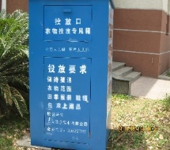
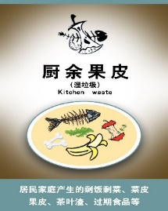
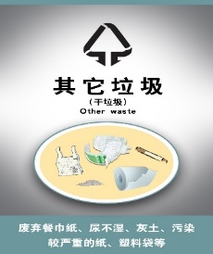
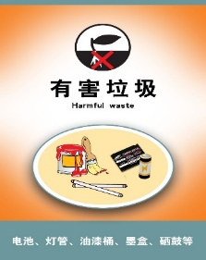
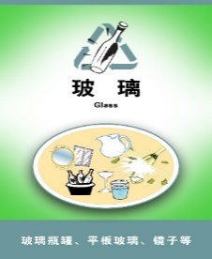
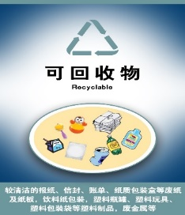
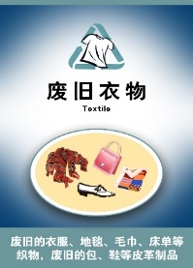
生活垃圾的分类标色
棕色
黑色
红色
绿色
蓝色
厨余果皮
其它垃圾
有害垃圾
玻璃
可回收物
废旧衣服

Slide 16
生活垃圾的分类
分类垃圾要看清，干湿分开列第一
厨余果皮（湿垃圾）包括：居民家庭产生的剩饭剩菜、
菜皮果皮、茶叶渣、过期食品等。
厨余果皮先沥干，再去投入容器里。居民将“厨余果
皮（湿垃圾）”，投放至居住区公共区域合理设置的“厨余果皮（湿垃圾）”分类
收集容器（标识颜色：棕 色），之后由区县绿化市容管理部门组织环卫专业
企业 提供日产日清的收运服务，届时将由贴有专门标识的厨
余果皮（湿垃圾）收集车实施分类收运， 并运往厨余垃圾处理厂实现资源化利用。

Slide 17
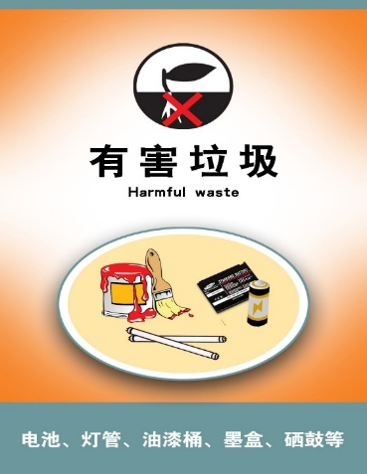
生活垃圾的分类
●有害垃圾包括：电池、灯管、油漆桶、墨盒、硒鼓等。
有害垃圾莫乱扔，无害处置方可用。居民将“有害垃圾”及时投入到居住区公共区域设置的专项收集容器（标识颜色：红色），之后由区县绿化市容管理部门组织环卫专业企业提供定期收运或预约收运，集中储存后由市级绿化市容管理部门委托的专业收运企业统一运至专门企业进行无害化处置

Slide 18
生活垃圾的分类
●玻璃包括：玻璃瓶罐、平板玻璃、镜子等。
玻璃破碎仍是宝，资源回收用途广。居民将“玻璃”及时投入到居住区公共区域设置的专项收集容器（标识颜色：绿色），之后可由物业服务企业就近纳入废品回收系统，或由区县绿化市容管理部门组织环卫专业企业提供定期收运或预约收运，集中储存后再统一运往市绿化市容管理部门委托的玻璃再生利用企业，实现资源再利用。

Slide 19
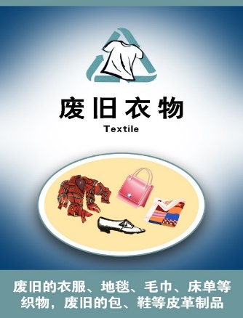
生活垃圾的分类
●废旧衣物包括：废旧的衣服、低碳、毛巾、床单等织物，
废旧的包、鞋等皮革制品。
废旧衣物专门收，资源有效再利用。居民将“废旧衣
物”及时投入到居住区公共区域设置的专项收集容器，
之后由绿化市容管理部门组织专业企业提供定期收运或
预约收运，进入废旧衣物处置厂，实现资源再利用

Slide 20
生活垃圾的分类
●可回收物包括：较清洁的报纸、信封、账单、纸质
包装盒等废纸及纸板，饮料纸包装，塑料瓶罐、塑料玩具、塑
料包装袋等塑料制品、废金属等。
可回收物较清洁，回收利用效能高。居民将“可回收物”，如“报
纸、纸张”、“易拉罐、塑料瓶”等品种，直接纳入废品回
收系统，或投入到居民区
公共区域设置的“可回收物”收集容器（标识颜色： 蓝色），由保
洁人员辅助分拣后，及时纳入废品回收系统，实现资源再利用

Slide 21
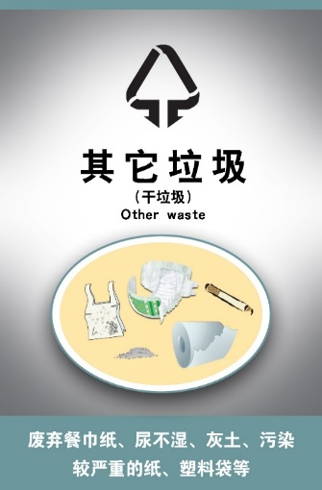
生活垃圾的分类
●其它垃圾（干垃圾）包括：除厨余果皮（湿垃圾）、专项收运、废品回收以外的日常生活垃圾，如盛放厨余果皮的垃圾袋、废弃餐巾纸、尿不湿、清洁灰土、污染较严重的纸、塑料袋等。
其它垃圾勿乱投，有利分拣促循环。居民将“其它垃圾（干垃圾）”，投放至居住区公共区域合理设置的“其它垃圾（干垃圾）”分类收集容器（标识颜色：黑色），之后由区县绿化市容管理部门组织环卫专业企业提供日产日清的收运服务，运往焚烧厂、填埋场实现生活垃圾无害化处置。

Slide 22
生活垃圾如何减量
第三部分

Slide 23
什么是垃圾减量？
生活垃圾减量是指通过推进清洁生产、绿色包装、适度消费、回收利用等，最大限度地减少废弃物的产生；对已产生的废弃物通过生活垃圾分类，提升资源化利用水平，最大限度地减少生活垃圾末端处置量。
通过减少垃圾的产量，可以减少处理垃圾过程中的能耗、减少对土地资源的占有量从而达到低碳目的。

Slide 24
生活垃圾“碳排放计算
1度电约0.904kg二氧化碳
1吨水约0.194kg二氧化碳
1斤猪肉约0.7kg二氧化碳
1张A4纸约0.09kg二氧化碳
1个塑料袋约0.1G二氧化碳
注：以上数据由专家提供，仅供参考。
月的消费清单： 电：70度 *0.904 排放二氧化碳63.28千克 水：20吨*0.194 排放二氧化碳 3. 88千克 猪肉: 5斤*0.7 排放二氧化碳 3.7千克
牛肉：1斤*18.2 排放二氧化碳18.2千克
89.06*12每年就总排碳1068.72千克碳。

Slide 25
什么是垃圾减量？
1、请少用一次性餐具
建议外出自带餐具和茶杯
一次性餐具一般用一次就成为了垃圾。统计资料显示，我国每年消耗一次性筷子450亿双，需要砍伐2500万棵大树，减少森林面积200万平方米。尽量避免使用一次性餐具
2、让旧衣服循环起来，新衣服永远少一件。
每一件新衣的背后都代表着能量和资源的消耗，有些是合成材料，更是石油制品。棉花是大部分衣服的原料，棉花田虽只占全球耕地的3%，却消耗了全球将近25%的农药。因此，与邻居、友人交换衣服，或将穿不下的衣物送给其他人穿，都可以节省资源。此外，淘汰衣物的布料也可重新使用，制作抹布、环保袋等，省钱更省资源。

Slide 26
感谢一路有你
汇报时间：202X年11月 汇报人：xiazaii

